Slide 1
Веб-платформа для генерации упаковочной бумаги
Добро пожаловать! Мы рады представить вам наше новое программное решение: веб-платформу для генерации упаковочной бумаги. В этой презентации мы познакомим вас с ключевыми аспектами этого проекта.

Slide 2
Постановка задачи
Проблема
Решение
В настоящее время существует множество ограничений в выборе дизайнов упаковочной бумаги. Малый выбор шаблонов, сложности с индивидуальной настройкой, отсутствие возможности быстрого создания.
Мы разработали веб-платформу, которая позволяет пользователям создавать уникальную упаковочную бумагу с различными дизайнами, цветовыми палитрами и текстурами.

Slide 3
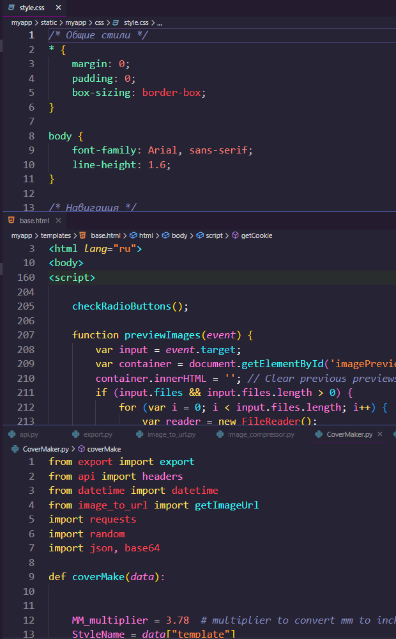
Стек использованных технологий
Frontend
Backend
HTML, CSS, JavaScript, Django
Python
Дополнительные
Git, API integration, МоиОтчёты Облако

Slide 4
Реализованные возможности
1
Генерация дизайнов
2
Индивидуальная настройка
3
Сохранение и печать
Пользователи могут выбирать шаблоны, используя редактор дизайна с интуитивно понятным интерфейсом.
Система позволяет пользователям настроить цвета, менять размеры упаковки, добавлять и настраивать изображения для задания текстуры упаковочной бумаги.
Пользователи могут скачивать свои дизайны в высоком разрешении и легко печатать их на принтере.

Slide 5
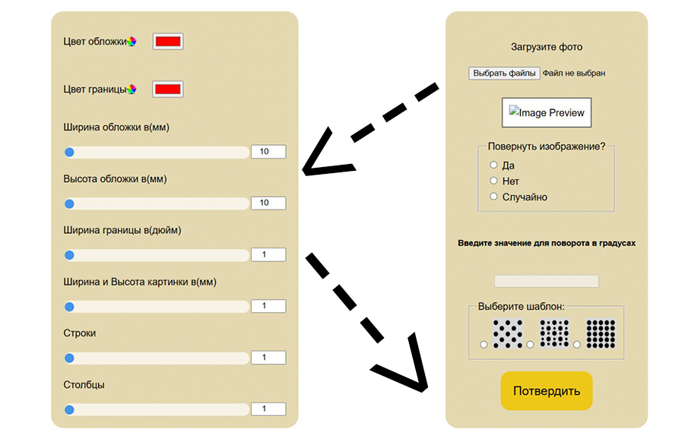


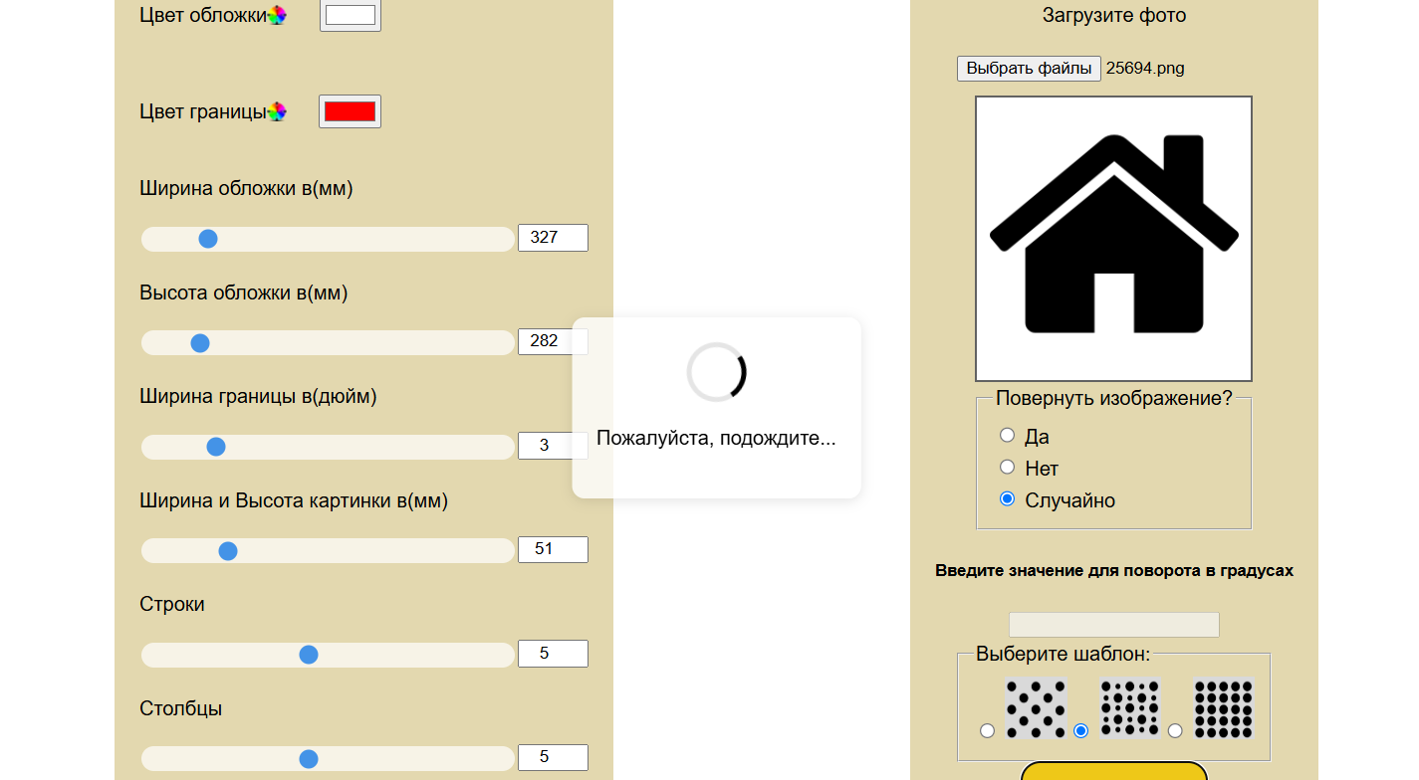

Пример работы решения
Выбор шаблона
Пользователь выбирает шаблон из данных в редакторе.
Настройка дизайна
Пользователь изменяет цвета, добавляет, изменяет изображения, и задаёт количество изображений на подарке.
Сохранение и печать
Пользователь скачивает дизайн и печатает его на принтере.

Slide 6
Преимущества использования решения
1
Уникальность
Создавайте индивидуальную упаковку, которая отражает ваш стиль.
2
Простота
Интуитивный интерфейс, легкий в использовании для всех.
3
Экономия
Создавайте красивые упаковки без лишних затрат.

Slide 7
Заключение
Веб-платформа для генерации упаковочной бумаги предлагает пользователям простой и творческий способ создавать уникальные и запоминающиеся упаковки. Это решение предоставляет неограниченные возможности для индивидуального оформления подарков и усиления праздничного настроения.

Slide 8
